Slide 1
DESAFIO IFOOD
Regressão Logística

Slide 2
1. Problema
Dados de Entrada
Necessidade
Transacions
Profile
Offers
Modelo de ML para prever propensão de compras em função de ofertas
Transações históricas de clientes
Perfil de Clientes
Tipos de Ofertas

Slide 3
2. Sugestão de Solução
Modelar os dados de entrada disponíveis para o problema
Criar um modelo baseline de machine learning, usando regressão logística
Avaliar Propensão de Compra , dado as ofertas
Modelo Selecionado
offer_start: início da oferta
offer_end: fim da oferta
duration: duração da oferta
discount_value: valor do desconto
min_value:valor mínimo de compra para efetividade da oferta
age:idade do cliente
credit_card_limit: limite do cartão
registered_on: data de registro do usuário
gender: gênero
offer_type_: tipo de oferta
Target: esse cliente irá comprar ( sim, não ) -> o modelo também fornece probabilidades de propensão à compra.

Slide 4
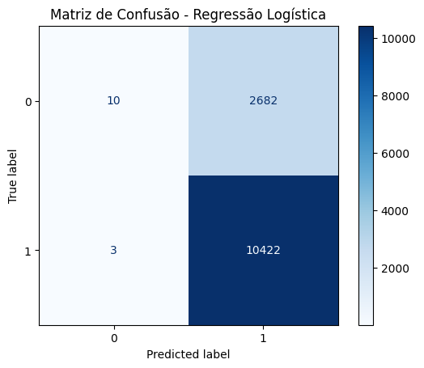
Resultados
Modelo de Regressão Logística(baseline: sem ajuste de hiper-parâmetros)
Resultados
precision recall f1-score support
0 0.77 0.00 0.01 2692
1 0.80 1.00 0.89 10425
accuracy 0.80 13117
macro avg 0.78 0.50 0.45 13117
weighted avg 0.79 0.80 0.71 13117
ROC AUC: 0.6361069123898504

Slide 5
Recomendações
Uso de outros modelos de classificação como XGBoost, LightGBM, ou SVM
Outras formas de modelagem, usando conhecimento do negócio
Hiper parametrização do modelo
Fundação de dados moderna, com pipeline para já apresentar dados limpos e prontos para uso
Medição de Drifting de dados
Uso de dashboards analíticos

Slide 6
Conclusão
Uso de modelos Clássicos de Machine Learning para aplicações em problemas de negócios
Uso de IA para alavancar o desenvolvimento de produtos de dados
Aperfeiçoamento das bases de dados para
O uso de soluções clássicas de ML tem um custo benefício interessante para o negócio
O modelo pode gerar mais consumo pois identifica os potenciais clientes, ajudando a direcionar ofertas mais efetivas.
Ajuda a priorizar clientes com maior chances de conversão, após receber uma oferta

